Slide 1
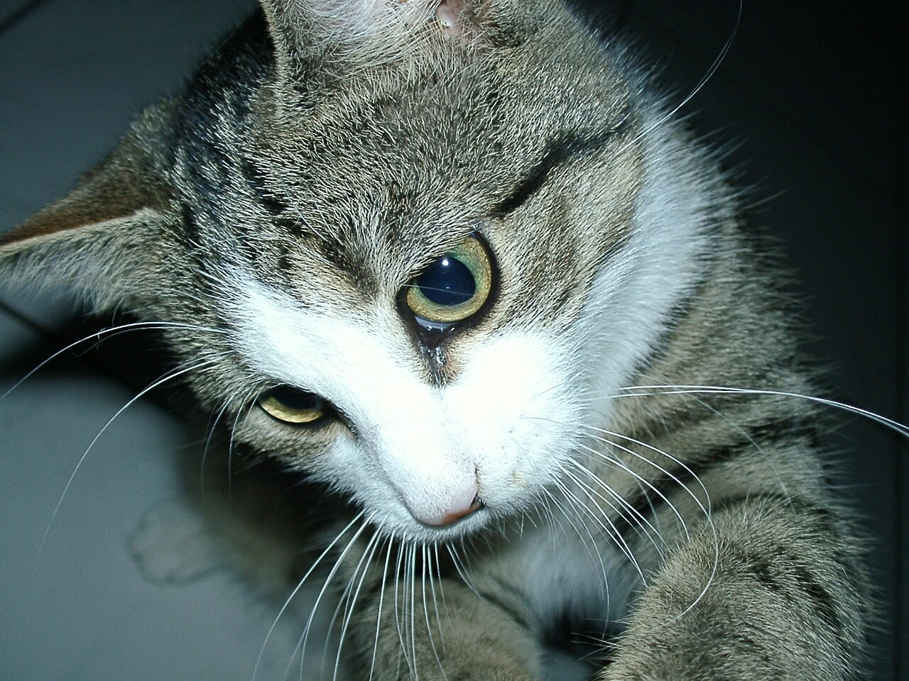
会认图的机器
小学低段（一至三年级） · 1—3 年级 · 1 课时 · 40 分钟
你每天都在让机器认图，只是没
留意
虎斑猫正脸，胡须看得清
人工智能通识教育
本课件配合《会认图的机器》教学设计（教案）使用

Slide 2
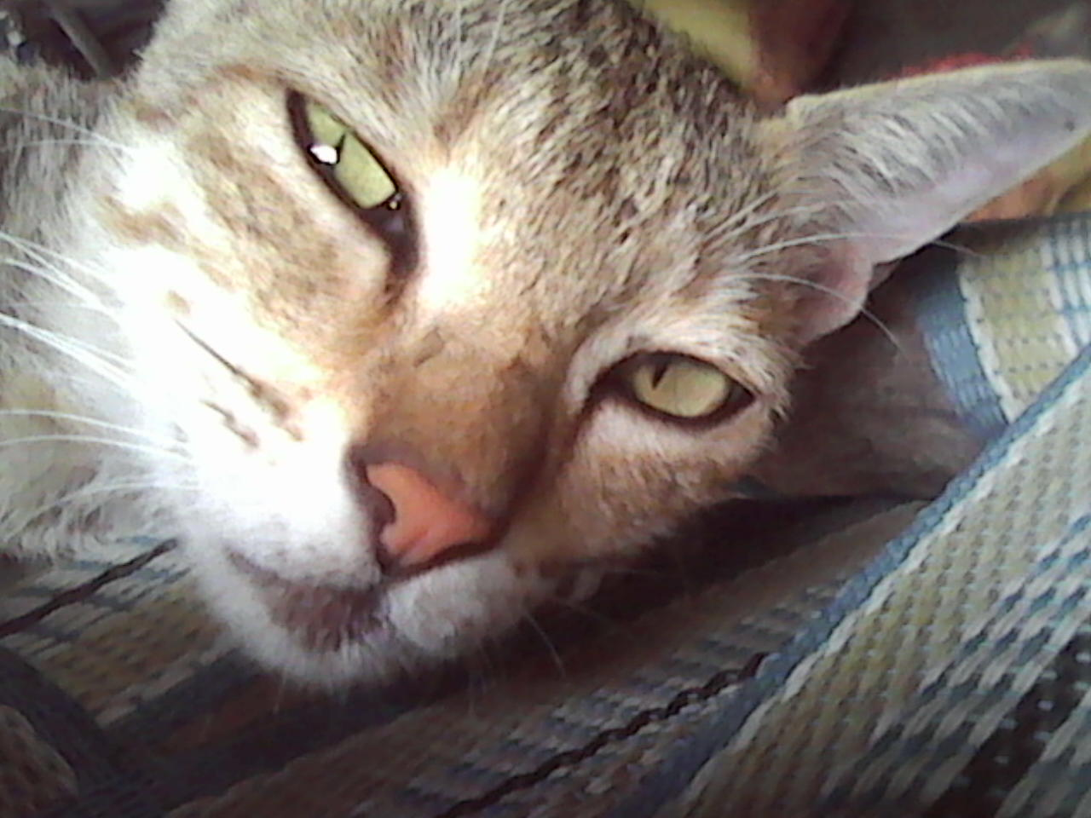
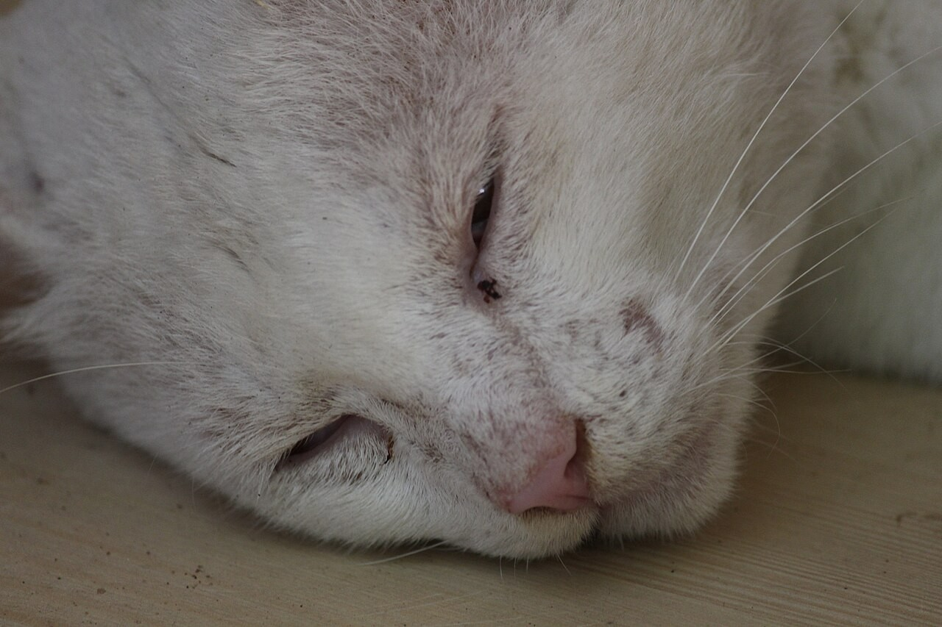
环节一 · 4 分钟
2 / 20
这三张，你敢确定它都认得出吗
A
B
C
虎斑猫正脸，胡须看得清
猫脸侧躺，角度很怪
白猫趴着，脸贴地板

Slide 3
目标
3 / 20
今天你要亲手把它认错一次
1
先猜它认不认得出
2
只改清晰度这一处
3
说清认错少了什么

Slide 4
路线
4 / 20
五个环节，规矩只有一条
1
2
3
4
5
唤醒经验
对照实验
追问归因
迁移练手
收束归档
4 分
13 分
12 分
8 分
3 分

Slide 5
环节二 · 13 分钟
5 / 20
同一个杯子，只换照片的清楚程度
它还认得出来吗
A
B
认得出
认不出

Slide 6
环节二 · 13 分钟
6 / 20
这一局的规矩：一次只改一件事
1
2
3
拍清楚的一张
拍模糊的一张
问的话一字不改

Slide 7
环节二 · 13 分钟
7 / 20
照片一糊，它答的换了
我们
它
白水杯，杯身清楚
白水杯，糊成一团
只换了清晰度，别的没动

Slide 8
环节二 · 13 分钟
8 / 20
猜的人多不算对，要看它答的
认得出
认不出
我们猜
22 人
我们猜
8 人
真机实测
真机实测
和猜的一样
和猜的不一样

Slide 9
环节三 · 12 分钟
9 / 20
它认错了，先别急着怪它笨
？
它认成了什么
？
它为什么没认对
？
我们能给它什么

Slide 10
环节三 · 12 分钟
10 / 20
认得准，是因为它见过的照片多
认得准＝见过很多＋看得清
会认错＝没见过＋看不清

Slide 11
环节三 · 12 分钟
11 / 20
它认错了，你还能做这三件事
1
2
3
自己再看一眼
问一问同桌
换一张清楚的

Slide 12
环节四 · 8 分钟
12 / 20
教室里的东西，轮到你来拍
哪一件它最容易认不出
A
B
C
笔筒
窗台
水杯

Slide 13
任务单
13 / 20
这三格得你自己填，抄它的不算
1
2
3
我拍的是什么
它认成了什么
我判断的理由

Slide 14
环节四 · 8 分钟
14 / 20
一组六张，规矩还是只改一处
1
2
3
选三件东西
拍清楚的三张
再拍模糊的三张

Slide 15
环节五 · 3 分钟
15 / 20
只改一件事，是这节课的规矩
只改照片清不清楚
三样一起改
改完先猜，再上传

Slide 16
板书
16 / 20
这几行全程不擦，下课还要用
1
只改一件事
2
它只认得见过的
3
认错先问它认成了什么
第 1 分钟写在黑板最上方，全课不擦

Slide 17
量规
17 / 20
你今天做到第几档，自己勾
维度
4 迁移
3 熟练
2 合格
1 起步
先猜了
只改一处
写清理由
完整四级量规在《学习任务单》第四节，不上投影屏

Slide 18



平台
18 / 20
今天你只会用到这三个画面
A
B
C
教师端：创建新房间
教师端房间：板书和对话
学生端：只看对话和板书
下课前 1 分钟，教师依次做这三件事

Slide 19
改进
19 / 20
这套课还能再往前走一步
把票数变成班级数据图
把板书录下来重看
把认图做成闯关
以上三项当前平台暂未提供，属规划方向

Slide 20
下课
20 / 20
作业有三层，做一层也算完成
1
基础：家里再拍两张
2
提高：写下它认错了什么
3
拓展：换一样东西重做
下一课《会听话的机器》：说清楚，它才做得对

